Slide 1


Web
Scraping
Programación de Aplicaciones Web Orientadas a Objetos
HERNÁNDEZ SÁNCHEZ SARA ABIGAIL

Slide 2
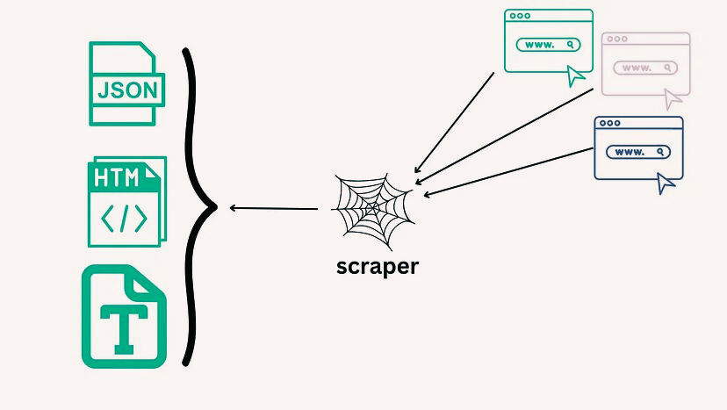
Definición
Web Scraping es el proceso automatizado de extraer información de sitios web. Utiliza programas o scripts que simulan la navegación de un usuario para recolectar datos estructurados desde páginas web.

Slide 3


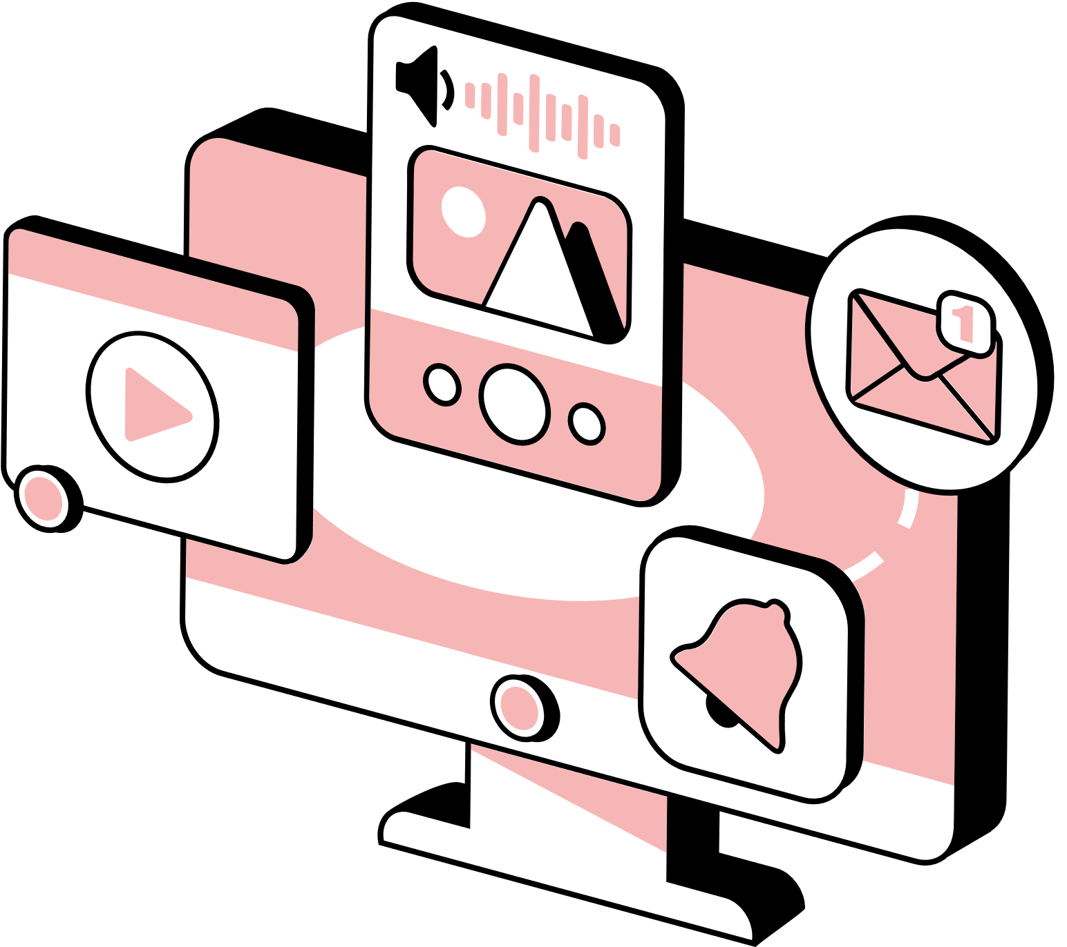

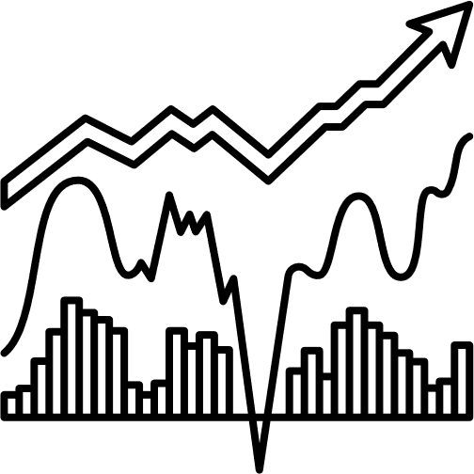
Ejemplos
DE USO
Análisis de mercado
Monitorización de precios
Análisis de tendencias en redes sociales
Estudios académicos sobre información publicada
Estrategias de comercio electrónico

Slide 4
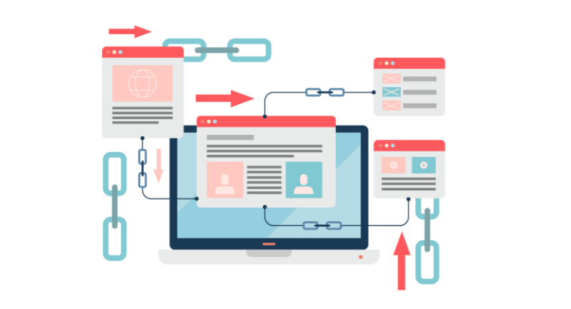
Fases del proceso
Enviar solicitud HTTP
Descargar HTML
Analizar HTML (parseo)
Extraer y guardar datos

Slide 5
Scrapers y crawlers
Crawlers (arañas) son programas básicos que navegan por la web buscando e indexando contenidos.
Los rastreadores suelen estar disponibles como herramientas preconstruidas que permiten especificar un determinado sitio web o término de búsqueda.
Los scrapers hacen el trabajo sucio de extraer rápidamente la información relevante de los sitios web.
Por ejemplo, puedes dar a tu web scraper una expresión regular que especifique el nombre de una marca o una palabra clave.

Slide 6

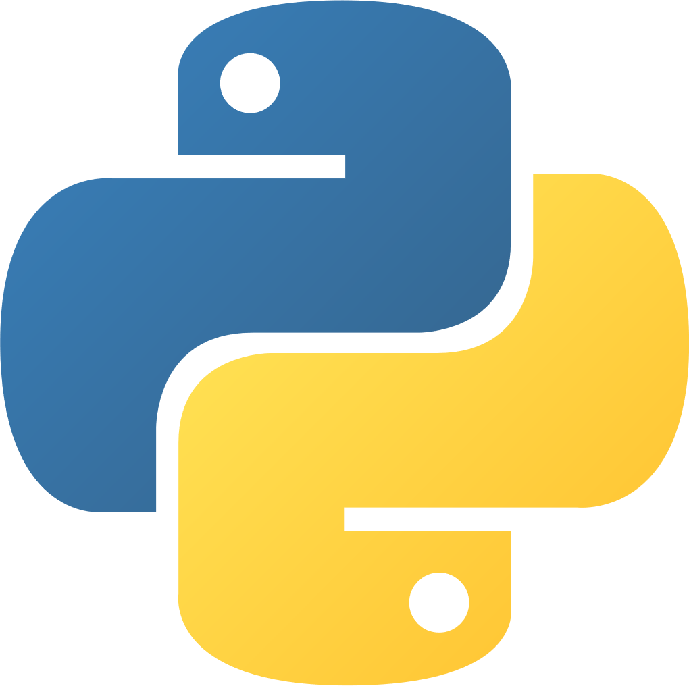

Herramientas
Python:
requests (descarga de HTML)
BeautifulSoup (parseo)
Selenium (navegación automática)
Scrapy, Puppeteer, Octoparse (visual)
JavaScript:
Puppeteer
Cheerio
R
rvest
httr
xml2
polite

Slide 7
Ahorro de tiempo:
Aumenta la precisión de los datos
Más datos a escala
Rentable
Flexible
Frescura de datos
Diversas fuentes de datos
Ventajas

Slide 8
Cuestiones legales
Limitaciones técnicas
Problemas de rendimiento
Mantenimiento y actualización
Costo
Desventajas

Slide 9
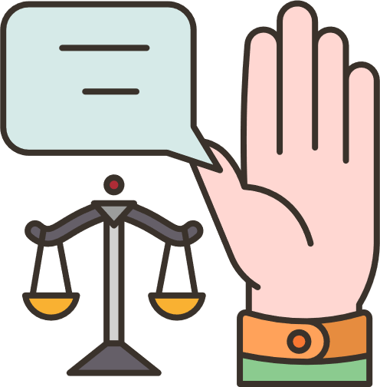
Apectos legales
¿Es legal hacer web scraping?
Depende del uso, el contenido y los términos del sitio
Importancia de:
- Revisar robots.txt
-Respetar términos de uso
-No recolectar datos personales sin consentimiento

Slide 10

Caso
LinkedIn vs hiQ Labs
hiQ es una pequeña empresa de análisis de datos que utilizaba bots automatizados, web scraping, para obtener información de perfiles públicos de LinkedIn.

Slide 11
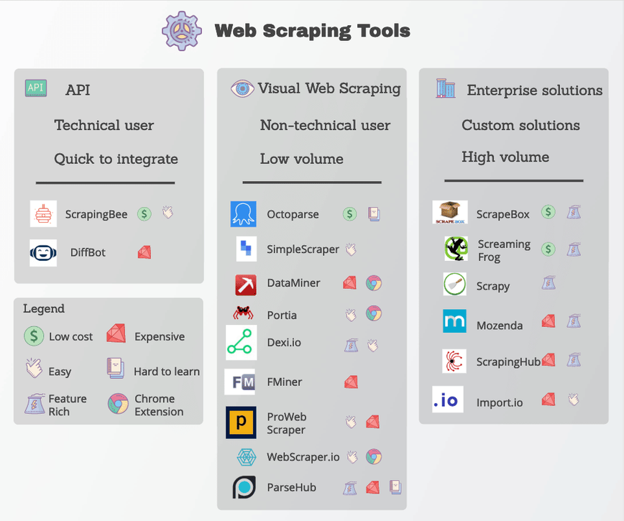
Buenas prácticas
Hacer peticiones respetuosas (delays, headers)
Usar APIs oficiales si están disponibles
Evitar scraping masivo o malicioso
No redistribuir datos protegidos

Slide 12
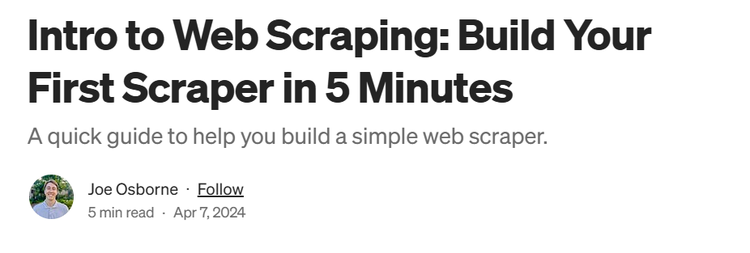
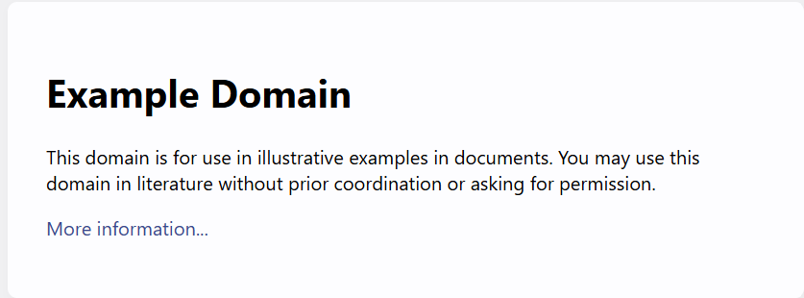
Ejemplo
Python

Slide 13
Conclusión
WEB SCRAPING ES UNA HERRAMIENTA PODEROSA
ES ÚTIL, PERO CONLLEVA RESPONSABILIDADES LEGALES Y ÉTICAS
SIEMPRE QUE SE USE DE MANERA RESPETUOSA, ES UNA GRAN ALIADA PARA LA CIENCIA DE DATOS, LA INVESTIGACIÓN Y LA AUTOMATIZACIÓN

Slide 14
Gracias

